Slide 1



TRƯỜNG THCS LONG BIÊN
Nhiệt liệt chào mừng các thầy cô giáo tới dự tiết chuyên đề Ngữ văn
lớp 8E!
Giáo viên: Ngô Thị Thủy

Slide 2
Kiểm tra bài cũ
Hãy xác định trợ từ, thán từ trong
các câu sau!
Ơ! Sao mẹ vẫn chưa về nhỉ?
b. Tôi nhắc anh ấy những mấy lần rồi!
c. Chính Lan đã cho tớ mượn cái bút này.

Slide 3

Kiểm tra bài cũ
Hãy xác định trợ từ, thán từ trong
các câu sau!
Ơ! Sao mẹ vẫn chưa về nhỉ?
b. Tôi nhắc anh ấy những mấy lần rồi!
c. Chính Lan đã cho tớ mượn cái bút này.
-------
Thán từ
---------
----------------
Trợ từ
-----------------
Trợ từ

Slide 4
Tiết 27: TÌNH THÁI TỪ

Slide 5
a. - Mẹ đi làm rồi à? b. - Con nín đi! (Nguyên Hồng, Trong lòng mẹ) c. Thương thay cũng một kiếp người Khéo thay mang lấy sắc tài làm chi! (Nguyễn Du, Truyện Kiều) d. Em chào cô ạ!

Slide 6
I | II
a. - Mẹ đi làm rồi à? b. - Con nín đi! (Nguyên Hồng, Những ngày thơ ấu) c. Thương thay cũng một kiếp người Khéo thay mang lấy sắc tài làm chi! (Nguyễn Du, Truyện Kiều) d. Em chào cô ạ! | a. - Mẹ đi làm rồi. b. - Con nín. (Nguyên Hồng, Những ngày thơ ấu) c. Thương cũng một kiếp người Khéo mang lấy sắc tài làm chi. (Nguyễn Du, Truyện Kiều) d. Em chào cô!

Slide 7
I | II
a. - Mẹ đi làm rồi à? b. - Con nín đi! (Nguyên Hồng, Những ngày thơ ấu) c. Thương thay cũng một kiếp người Khéo thay mang lấy sắc tài làm chi! (Nguyễn Du, Truyện Kiều) d. Em chào cô ạ! | a. - Mẹ đi làm rồi. b. - Con nín. (Nguyên Hồng, Những ngày thơ ấu) c. Thương cũng một kiếp người Khéo mang lấy sắc tài làm chi. (Nguyễn Du, Truyện Kiều) d. Em chào cô!
=> Tao câu nghi vấn
=> Không còn câu nghi vấn
=> Tạo câu cầu khiến
=> Không còn câu cầu khiến
=> Tạo câu cảm thán
=> Không còn câu cảm thán
=> Biểu thị sự lễ phép cao hơn
=>Sự lễ phép giảm đi

Slide 8

Xin mời theo dõi
đoạn tiểu phẩm!

Slide 9
Hãy chỉ ra các tình thái từ có trong đoạn phim!
Nhận xét việc sử dụng tình thái từ ở mỗi nhân vật
đã hợp lí chưa? Vì sao?
Thảo luận nhóm
- Hình thức: 8 học sinh
- Thời gian: 3 phút
- Đại diện trình bày

Slide 10
 | Chú Huỳnh | Mẹ em Thủy | Em Thủy
Các tình thái từ | - à, vậy, hả, nhé | - vậy, à, thôi, đi | - thôi, cơ
Thái độ, cử chỉ | - Lịch sự, thân mật | - Đúng mực, lịch thiệp | Chưa lễ phép, cộc lốc, trống không
Kết luận | Phù hợp | Phù hợp | Chưa phù hợp quan hệ tuổi tác, tình cảm

Slide 11
Ghi nhớ 2 – SGK/81
Khi nói, khi viết, ta cần chú ý sử dụng tình thái từ cho phù hợp với hoàn cảnh giao tiếp.
(quan hệ tuổi tác, thứ bậc xã hội, tình cảm…)

Slide 12
Bài tập 1 (Bài 2/SGK-Tr 82)
Giải thích ý nghĩa của các tình thái từ (màu đỏ) trong những câu dưới đây: a) Bà lão láng giềng lại lật đật chạy sang: - Bác trai đã khá rồi chứ ? (Ngô Tất Tố, Tắt đèn)
=> Nghi vấn, trong trường hợp điều muốn hỏi đã ít nhiều khẳng định
e) Cô giáo Tâm gỡ tay Thủy, đi lại phía bục, mở cặp lấy quyển sổ cùng với chiếc bút máy nắp vàng đưa cho em tôi vào nói:
Cô tặng em. Về trường mới, em cố gắng học tập nhé!
(Khánh Hoài, Cuộc chia tay của những con búp bê)
=> Lời dặn dò với thái độ thân mật

Slide 13
Bài tập 2(Bài 4/SGK-Tr 83)
Đặt các câu hỏi có dùng tình thái từ nghi vấn phù hợp với những quan hệ xã hội sau:
1. Học sinh với thầy cô giáo;
2. Bạn nam và bạn nữ cùng lứa tuổi;
3. Con với bố mẹ

Slide 14

Bài tập 3
Trò chơi: Ai nhanh hơn
Luật chơi:
- Trò chơi gồm 2 đội, mỗi đội 2 HS
- Mỗi đội có môt số quả chứa các kiểu tình thái từ.
- Trong thời gian 1 phút, đội nào ghép được đúng, nhanh hơn thì đội đó thắng.

Slide 15

Tình thái từ
Nghi vấn | Cầu khiến | Cảm thán | Biểu thị sắc thái tình cảm
à, ư, hả, hử, chứ… | đi, nào, với… | thay, sao … | ạ, nhé, cơ, mà…

Slide 16
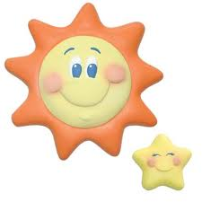
Bài tập 4: Viết đoạn văn ngắn khoảng 7 câu nêu cảm nhận cuả em về vấn đề rác thải hiện này. Trong đoạn văn đó có sử dụng tình thái từ.
- Hình thức
+ Đoạn văn khoảng 7 câu
+ Có câu dùng tình thái từ
- Nội dung:
+ Thực trạng của vấn đề rác thải hiện nay…
+ Nguyên nhân, giải pháp của vấn đề này...
+ Suy nghĩ của bản thân…

Slide 17

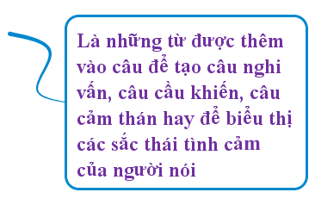



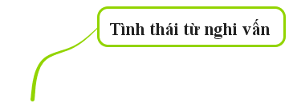

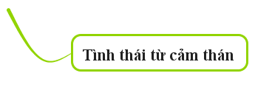
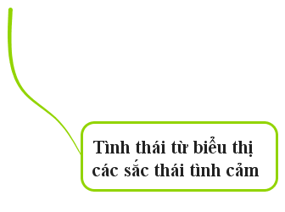
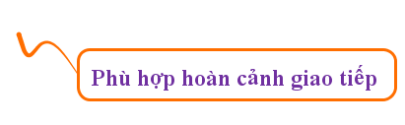

Slide 18

Dặn dò:
Học phần Ghi nhớ
Làm bài tập 1, 3, 5 (Tr 81, 82, 83)
Hoàn thiện đoạn văn ở bài tập 4
- Chuẩn bị bài:
Luyện tập viết đoạn văn tự sự kết hợp với miêu tả và biểu cảm

Slide 19


Xin chân thành cám ơn Quí thày cô
và các em học sinh!

